Slide 1
Итоги и уроки Второй мировой войны.

Slide 2
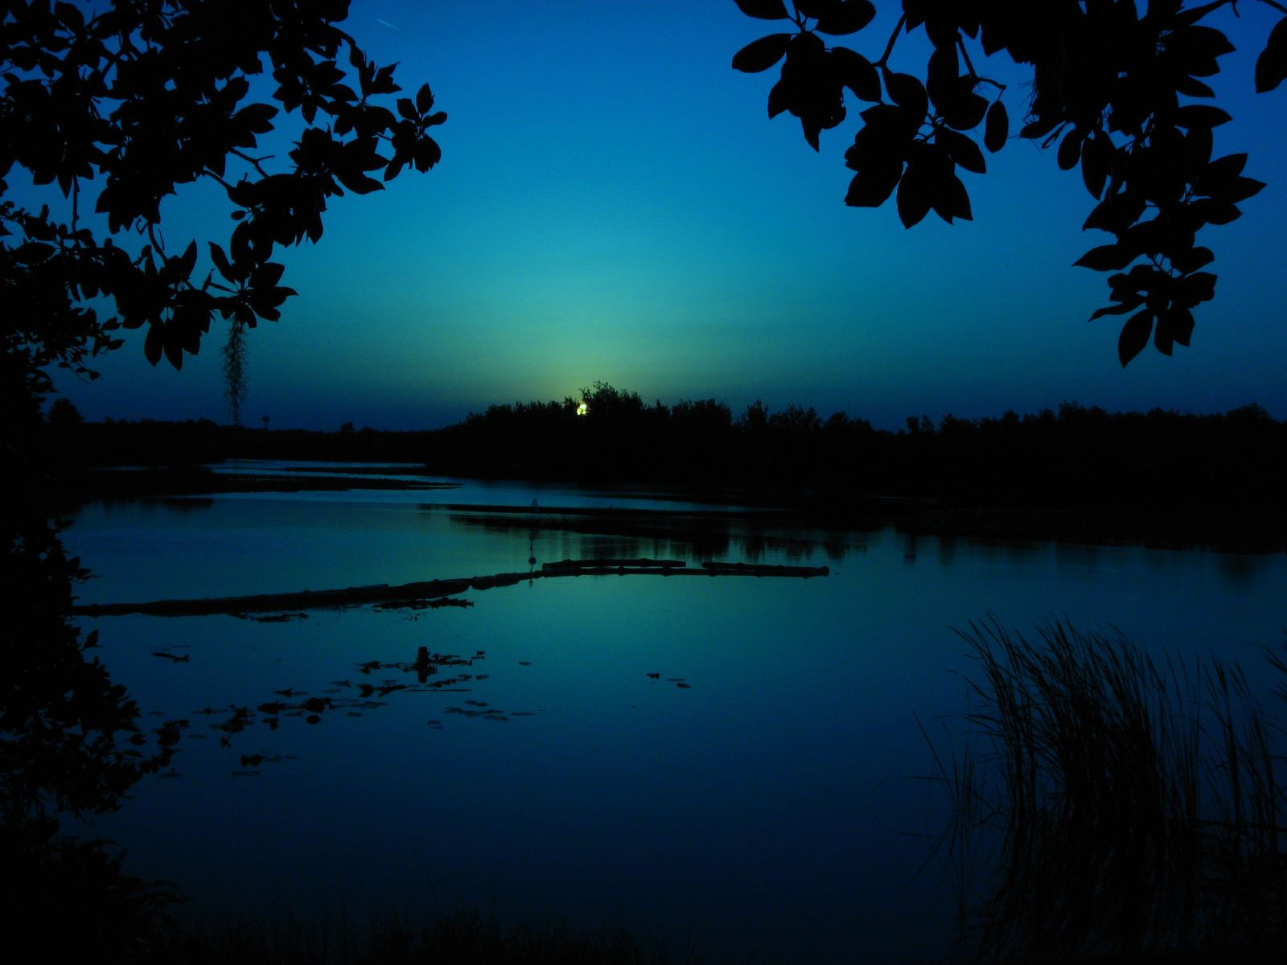

Slide 3
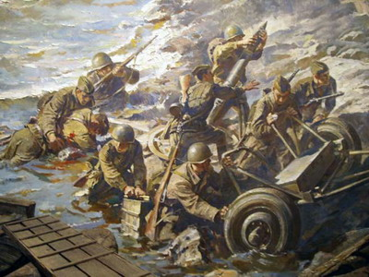

Slide 4
Итоги:
Распад колониальных империй.
Повышение авторитета СССР.
Освобождение Европы от фашизма.
Образование ООН.
Победа СССР.
Полное поражение и капитуляция стран –
агрессоров.
Крушение диктаторских режимов.

Slide 5
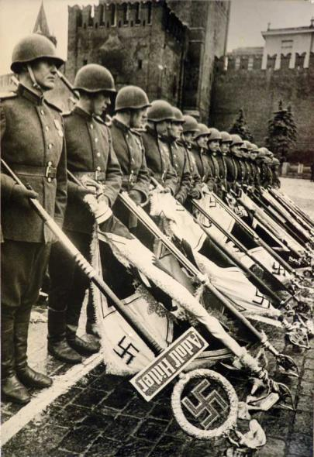
Капитуляция
- прекращение вооружённой борьбы и сдача вооружённых сил одного из воюющих государств.

Slide 6
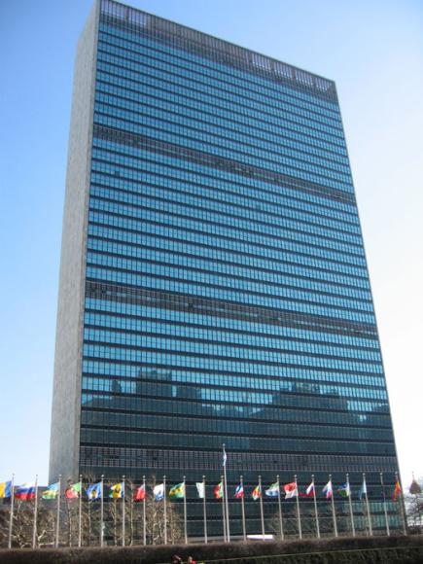
Устав ООН
- международная организация, созданная для поддержания и укрепления международного мира и безопасности, развития сотрудничества между государствами.

Slide 8
Уроки:
Уроки – нечто поучительное, то, из чего можно сделать вывод для будущего

Slide 9
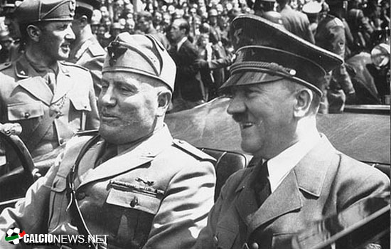
фашизм
политологический термин, который является обобщающим наименованием специфических крайне правых политических движений, идеологий, и возглавляемых ими политических режимов диктаторского типа.

Slide 10
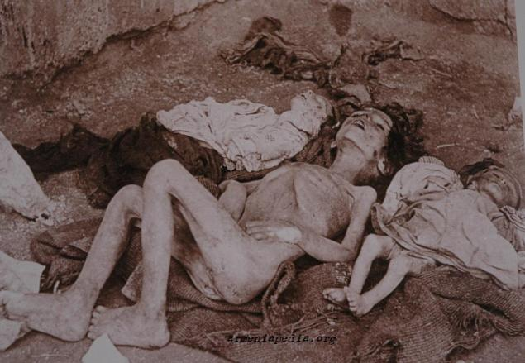
геноцид
действия, совершаемые с намерением уничтожить, полностью или частично, какую-либо национальную, этническую, расовую или религиозную группу.

Slide 11
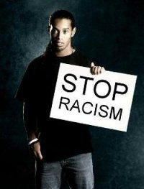
расизм
совокупность воззрений, в основе которых лежат положения о физической и умственной неравноценности человеческих рас и о решающем влиянии расовых различий на историю и культуру.

Slide 12
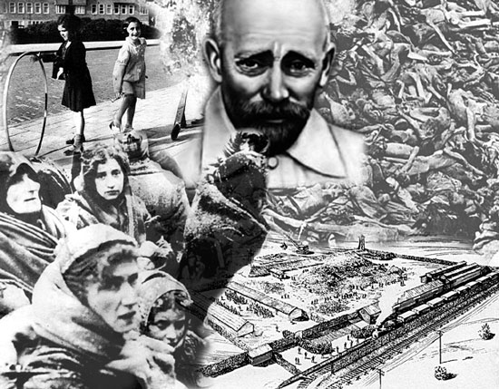
антисемитизм
одна из форм национальной нетерпимости, выражающаяся во враждебном отношении к евреям как этнической или религиозной группе.

Slide 13
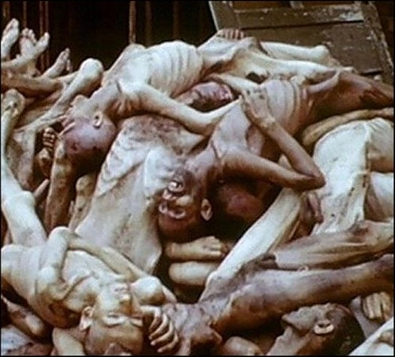
Концлагеря
термин, обозначающий специально оборудованный центр массового принудительного заключения и содержания следующих категорий граждан различных стран.

Slide 14
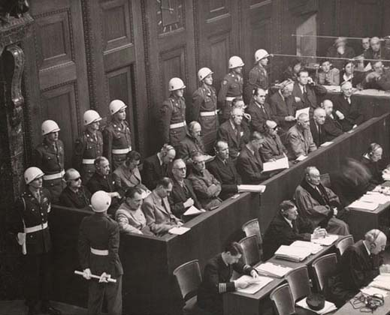
«Устав Международного военного трибунала для суда и наказания главных военных преступников».

Slide 15
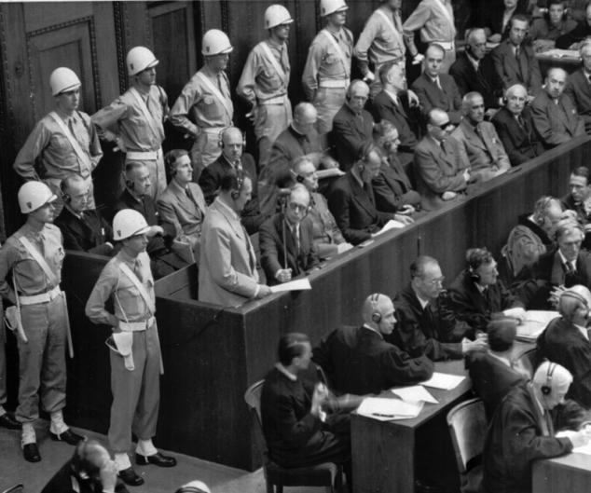
Резолюция Главной Ассамблеи ООН
«Выдача и наказание военных преступников»

Slide 16
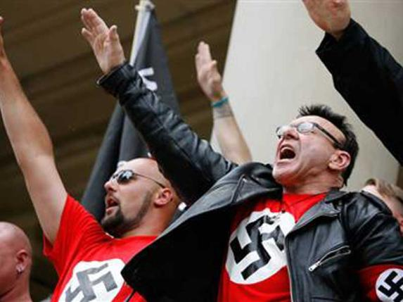
неофашизм
термин, который применяют для обозначения некоторых праворадикальных организаций и движений в ряде государств мира, которые в политическом и идейном отношении являются преемниками фашистских организаций, распущенных после 2-й мировой войны. Неофашисты проявляют склонность к политическому экстремизму, используют террористические формы деятельности

Slide 17
До сих пор не совсем понимаю,
Как же я, и худа, и мала,
Сквозь пожары к победному
Маю
В кирзачах стопудовых дошла.
И откуда взялось столько силы
Даже в самых слабейших из
нас?..
Что гадать!-- Был и есть у России
Вечной прочности вечный запас.
Юлия Друнина

Slide 18
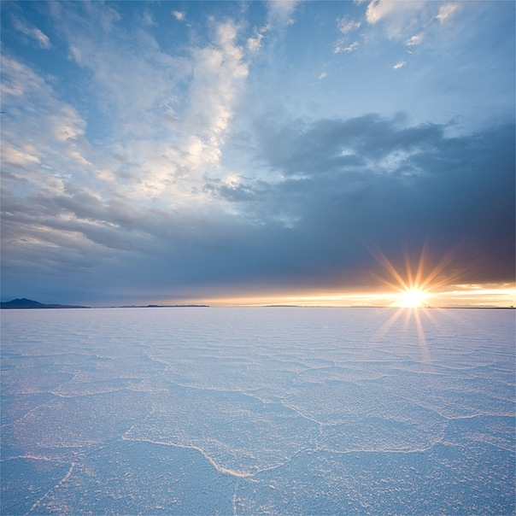
Спасибо за внимание

